Slide 1

Integração de competências Senai
Grupo Amendola

Slide 2
Exigências Técnicas
Introdução
Modelagem de dados
O SGBD

Slide 3
Introdução
Durante o curso de Administração de Banco de Dados no SENAI, adquiri conhecimentos fundamentais que são essenciais para o mundo da gestão de dados. Este curso me proporcionou uma compreensão sólida dos conceitos e fundamentos de banco de dados, que são a base de qualquer sistema de informação eficaz.
Através das aulas e práticas, aprendi como os dados são organizados, armazenados e gerenciados de forma eficiente. Entendi a importância de projetar esquemas de banco de dados que atendam às necessidades específicas de uma organização e como garantir a integridade e segurança dos dados.
Além disso, o curso abordou tópicos essenciais, como a linguagem SQL para consultas e manipulação de dados, a otimização de consultas para melhor desempenho e a implementação de políticas de backup e recuperação. Esses conhecimentos são cruciais para a administração de sistemas de banco de dados confiáveis e robustos.
Em resumo, o curso do SENAI de Administração de Banco de Dados me equipou com as habilidades necessárias para gerenciar eficazmente bancos de dados, garantindo que as informações estejam sempre disponíveis, seguras e prontas para apoiar as operações de negócios de maneira eficiente e eficaz."

Slide 4

Modelagem de dados
Modelo Conceitual
Modelo Lógico
Modelo Físico

Slide 5
Modelo conceitual
Um modelo conceitual é uma representação abstrata de um sistema, processo ou conjunto de informações que descreve as principais entidades, relacionamentos e conceitos envolvidos, independentemente de qualquer tecnologia ou implementação específica. Ele serve como uma base para a compreensão e comunicação do sistema, sem entrar em detalhes técnicos.

Slide 6
Modelo lógico
Um modelo lógico é uma representação intermediária de um sistema de informação que descreve a estrutura e a organização dos dados, sem se preocupar com os detalhes de implementação específicos, como hardware ou software. Ele é uma etapa crucial no projeto de banco de dados e no desenvolvimento de sistemas de informação.

Slide 7
Modelo físico
Um modelo físico é uma representação detalhada de como os dados serão armazenados e gerenciados em um sistema de banco de dados ou sistema de informação. Ele se concentra nos aspectos de implementação, como estruturas de tabelas, tipos de dados, índices e otimizações.
O modelo físico está mais conectado com a tecnologia que será utilizada, isto é, ao SGBD que será escolhido.

Slide 8
POSTGRESQL
Introdução
Vantagens
Desvantagens

Slide 9
Introdução
O PostgreSQL é um dos sistemas de gerenciamento de banco de dados (SGBD) de código aberto mais respeitados e amplamente utilizados no mundo da tecnologia da informação. Sua história remonta ao início da década de 1980, quando foi iniciado como um projeto de pesquisa na Universidade da Califórnia, em Berkeley. O PostgreSQL era originalmente conhecido como POSTGRES, derivado do termo "post-ingres," pois evoluiu a partir do sistema Ingres. Posteriormente, o nome foi alterado para PostgreSQL para refletir seu compromisso com SQL.

Slide 10
vantagens
Extensibilidade: O PostgreSQL permite a criação de funções personalizadas e tipos de dados, tornando-o altamente extensível e adaptável a diferentes necessidades.
Suporte a Transações: Oferece suporte a transações ACID (Atomicidade, Consistência, Isolamento e Durabilidade), garantindo a integridade dos dados.
Recursos Avançados: Possui recursos avançados, como suporte a chaves estrangeiras, gatilhos, procedimentos armazenados e consultas complexas.
Georreferenciamento: O PostgreSQL oferece suporte robusto para dados geoespaciais, tornando-o uma escolha popular para aplicativos de mapeamento e geolocalização.
Replicação e Alta Disponibilidade: Oferece várias opções de replicação e alta disponibilidade para garantir a confiabilidade e escalabilidade.

Slide 11
Desvantagens
Complexidade: Pode ser considerado mais complexo de configurar e manter em comparação com alguns SGBDs mais simples.
Desempenho: Embora o desempenho seja sólido, em algumas situações, outros SGBDs podem superá-lo em cargas de trabalho específicas.
Interface de Usuário: A interface de usuário padrão (pgAdmin) pode ser percebida como menos amigável do que algumas alternativas comerciais.

Slide 12
Conclusão
Comparado a outros SGBDs, como MySQL e Oracle, o PostgreSQL se destaca por sua robustez, extensibilidade e conformidade com os padrões. É uma excelente escolha para aplicativos que exigem alta integridade de dados e recursos avançados, mas pode exigir um nível mais alto de conhecimento para sua administração eficaz. Sua comunidade ativa de desenvolvedores e a natureza de código aberto também são pontos fortes, permitindo constantes melhorias e inovações.

Slide 13
Exigências Técnicas
Introdução ao projeto
Modelo Conceitual
Modelo lógico

Slide 14
Introdução ao projeto Paypalm
Fomos requisitados por uma instituição financeira para criar um banco de dados dedicado á uma carteira digital onde o usuário poderia adicionar á sua carteira, cartões de débitos, crédito e conta bancárias para receber valores.
Neste projeto, temos funções de transações, diversos tipo de moedas dependendo do país do usuário.

Slide 15
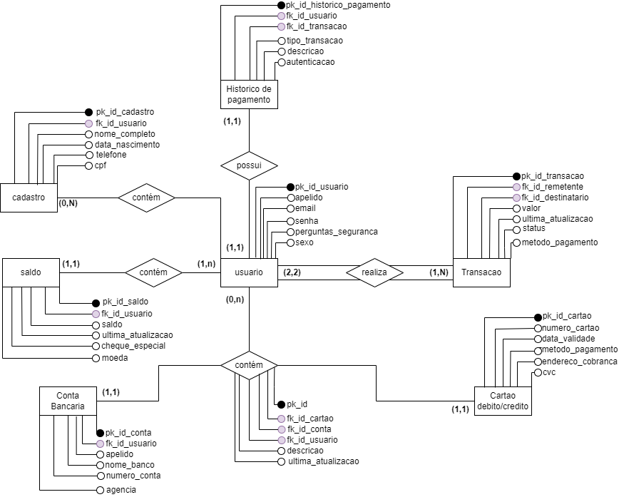
Modelo conceitual
Nosso modelo conceitual é um esboço do projeto, nele temos uma visão geral do que irá se tornar o banco de dados.
Sempre focamos em fazer uma modelagem para reduzir a redundância e aumentar a eficiência do banco de dados.

Slide 16
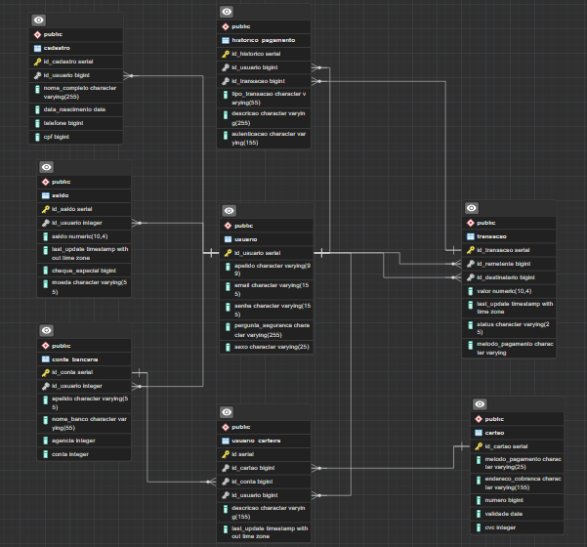
Modelo lógico
No modelo lógico, fazemos as conexões de chaves, reduzimos tabelas e colunas que possam não ser mais úteis, aplicamos normalização 1FN, 2FN e 3FN para tornar o projeto mais eficiente possível.

Slide 17

Obrigado
Thayna Seabra
Tauan Dias
Henrique Amendola
Álvaro Poubel

